Slide 1


Masarykova základní škola Debř, Mladá Boleslav, příspěvková organizace
Název a číslo materiálu:
VY_32_INOVACE_05_Člověk a společnost_9. ročník_MNICHOVSKÁ DOHODA
Autor: Mgr. Simona Martinková
Datum vytvoření: 14.11.2011
Číslo projektu: CZ.1.07/1.4.00/21.1185

Slide 2
Prezentace je určena pro žáky 9. třídy.
Seznamuje je s poměry v pohraničí v druhé polovině 30. let 20. století. Dále popisuje příčiny, průběh a důsledky Mnichovské dohody, které měla pro ČSR.
Počet hodin: 1

Slide 3
Mnichovská dohoda

Slide 4
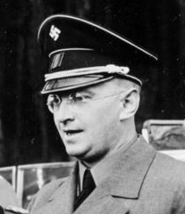
Situace v pohraničí
Sudetoněmecká strana
  v čele Konrád Henlein – spolupráce s Hitlerem
  snaha rozbít ČSR zevnitř
Volby 1935 – vyhrála Sudetoněmecká strana
Zhoršuje se situace v pohraničí
  i ozbrojené střety
Karlovarské požadavky
  volnost nacistické propagandy
  samospráva oblastí osídlených Němci
  požadavky byly formulované tak, aby byly
  pro ČSR nepřijatelné
Autor: Trycatch, licence Creative Commons BY-SA, http://cs.wikipedia.org/wiki/Soubor:Bundesarchiv_Bild_121-0008,_Sudetenland,_Besuch_Wilhelm_Frick_(cropped_Konrad_Henlein).jpg

Slide 5
Proč chtěl Hitler rozbít ČSR?
  strategicky výhodná poloha
  ČSR bylo spojencem Francie
  V ČSR byl rozvinutý strojní, zbrojní a hutní průmysl
  početná něm. menšina – potřebuje „ochranu“

Slide 6
Kdy byla Mnichovská dohoda podepsána?
  v noci z 29. na 30. 9. 1938
Kdo ji podepsal?
  Hitler (Německo), Mussolini (Itálie), Chamberlain (VB) a Daladier (Francie)
Byli na jednání pozváni i Češi?
  Ne. Výsledek jednání jim byl pouze sdělen.
  „O nás bez nás“
Notes:
Pod obrázkem zeměkoule je uložen hypertextový odkaz: Reportéři ČT. Žáci odpoví na otázky.

Slide 7
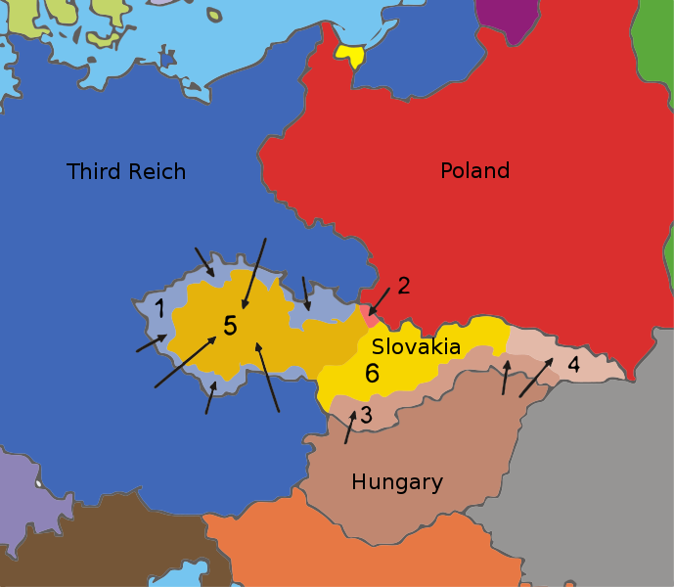
Autor: Jaro.p, licence Creative Commons, http://en.wikipedia.org/wiki/File:M%C3%BCnchner_abkommen5_en.svg
Notes:
Které státy získaly díky Mnichovské dohodě část území ČSR?

Slide 8
Mnichovská dohoda
Důvody přijetí:
  ČSR by bylo ve válce s Německem bez spojenců
  pohraniční opevnění bylo nedostavěné
  přesila německé armády
Důsledky:
  ztráta 1/3 území
  ztráta pohraničního opevnění a přirozených hranic
  oslabení hospodářství
  „Kdybychom nepřijali, udělali bychom čestnou válku, ale ztratili bychom samostatnost a národ by byl vyvražděn.“

Slide 9
Použitá literatura:
VÁLKOVÁ VERONIKA. Dějepis 9: nejnovější dějiny. Praha: SPN. ISBN 978-80-7235-428-3.
Všechny uveřejněné odkazy [cit. 14-11-2011] dostupné pod licencí public domain na: <http://commons.wikimedia.org/wiki/Main_Page>.

